Slide 1
10. 递归

Slide 2
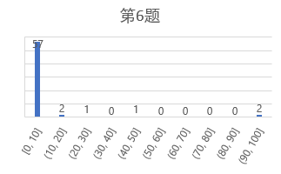
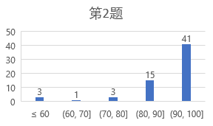
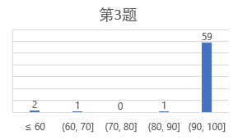
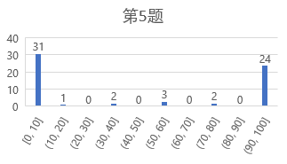
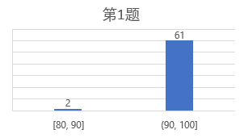
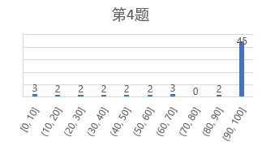
期中数据统计

Slide 3
递归函数&递归算法
递归函数的概念：
  一个函数(或过程)直接或间接调用自己本身，这种函数（或过程）叫递归函数(或过程)。
递归算法是把问题转化为规模缩小了的同类问题。然后递归调用函数(或过程)来表示问题的解
  具体到编程中，让函数不断引用自身，直到引用的对象已知（递归边界）。

Slide 4
递归及其实现
递归算法在可计算性理论中占有重要地位，它是算法设计的有力工具，对于拓展编程思路非常有用。就递归算法而言并不涉及高深数学知识，只不过初学者要建立起递归概念不十分容易。
我们先从一个最简单的例子入手——求 n!

Slide 5
任务1. 求阶乘n!
非递归定义：
递归定义：
其中：
  n=0时，n!=1为边界条件（基础步）
  n>0时，n!=n(n-1)!为递推方程（归纳步）

Slide 6
代码
#include <stdio.h>
int fact(int n){
int res = 1;
int i;
for (i = 1; i <= n; i++) res *= i;
return res;
}
int main() {
int n, res;
scanf("%d", &n);
res = fact(n);
printf("%d", res);
return 0;
}
#include <stdio.h>
int fact(int n)
{
if (n == 0 || n == 1) return 1;
else return n * fact(n-1);
}
int main()
{
int n, res;
scanf("%d", &n);
res = fact(n);
printf("%d", res);
return 0;
}
迭代解法!
递归解法

Slide 7
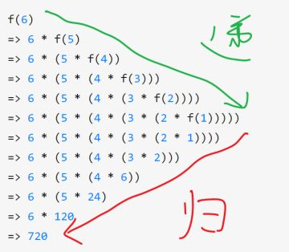
递归函数求解阶乘
f(6)的计算过程

Slide 8
递归代码分析
欲求 fact( 3 )，先要求 fact( 2 )；要求 fact( 2 ) 先求 fact( 1 )。就象剥一颗圆白菜，从外向里，一层层剥下来，到了菜心，遇到 1 的阶乘，其值为1，到达了递归的边界。然后再用 fact( n )=n*fact( n-1 ) 这个普遍公式，从里向外倒推回去得到 fact( n ) 的值。

Slide 9
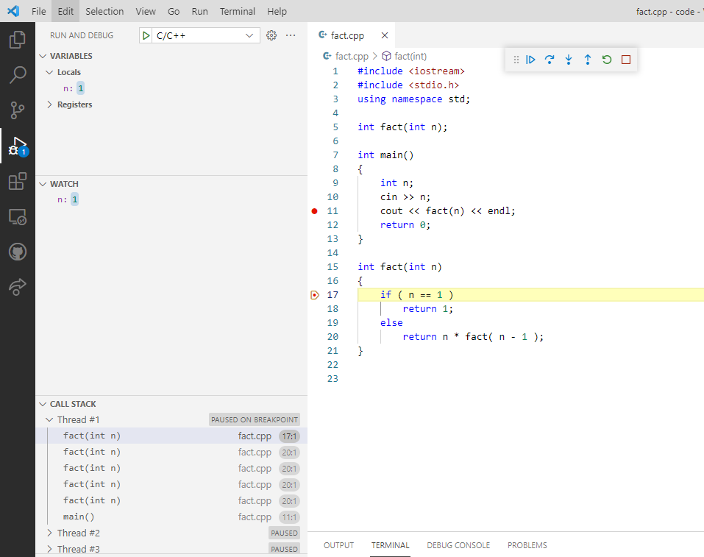
进一步理解递归
调试跟踪

Slide 10
递归与递推
递归调用图中“内层”与“外层”有着相同的结构。它们之间“你中有我，我中有你”，呈现相互依存的关系。
递推是从已知的初始条件出发，逐次去求所需要的阶乘值。
  如求 3！
  初始条件 fact( 1 ) = 1
  fact( 2 ) = 2 * fact( 1 ) = 2
  fact( 3 ) = 3 * fact( 2 ) = 6
这相当于从菜心“推到”外层

Slide 11
递归 v.s. 迭代
迭代：从简单的问题出发，一步步向前发展，最终求得问题解，是正向的，从已知到未知
递归：从问题的最终目标出发，逐渐将复杂问题化为简单问题，最终求得问题解，是逆向的，从未知到已知
二者有相同的求解能力，只是有些问题用递归思想更容易表达
效率方面，递归的效率比迭代低

Slide 12
函数调用追踪
fact(3)
int fact (int n) {
if (n==1) return 1;
else {
int fn1 = fact(n-1);
return n*fn1;
}
}
int main () {
cout << fact(3);
return 0;
}
n>1
fact(2)
3*fact(2)
n>1
fact(1)
0 | main()
2*fact(1)
n=1
1
与或图
函数调用栈(Call Stack)

Slide 13
函数调用追踪
fact(3)
int fact (int n) {
if (n==1) return 1;
else {
int fn1 = fact(n-1);
return n*fn1;
}
}
int main () {
cout << fact(3);
return 0;
}
n>1
fact(2)
3*fact(2)
n>1
fact(1)
1 | fact(3)
0 | main()
2*fact(1)
n=1
1
与或图
函数调用栈(Call Stack)

Slide 14
函数调用追踪
fact(3)
int fact (int n) {
if (n==1) return 1;
else {
int fn1 = fact(n-1);
return n*fn1;
}
}
int main () {
cout << fact(3);
return 0;
}
n>1
fact(2)
3*fact(2)
n>1
fact(1)
1 | fact(3)
0 | main()
2*fact(1)
n=1
1
与或图
函数调用栈(Call Stack)

Slide 15
函数调用追踪
fact(3)
int fact (int n) {
if (n==1) return 1;
else {
int fn1 = fact(n-1);
return n*fn1;
}
}
int main () {
cout << fact(3);
return 0;
}
n>1
fact(2)
3*fact(2)
n>1
fact(1)
2 | fact(2)
1 | fact(3)
0 | main()
2*fact(1)
n=1
1
与或图
函数调用栈(Call Stack)

Slide 16
函数调用追踪
fact(3)
int fact (int n) {
if (n==1) return 1;
else {
int fn1 = fact(n-1);
return n*fn1;
}
}
int main () {
cout << fact(3);
return 0;
}
n>1
fact(2)
3*fact(2)
n>1
fact(1)
2 | fact(2)
1 | fact(3)
0 | main()
2*fact(1)
n=1
1
与或图
函数调用栈(Call Stack)

Slide 17
函数调用追踪
fact(3)
int fact (int n) {
if (n==1) return 1;
else {
int fn1 = fact(n-1);
return n*fn1;
}
}
int main () {
cout << fact(3);
return 0;
}
n>1
fact(2)
3*fact(2)
n>1
fact(1)
3 | fact(1)
2 | fact(2)
1 | fact(3)
0 | main()
2*fact(1)
n=1
1
与或图
函数调用栈(Call Stack)

Slide 18
函数调用追踪
fact(3)
int fact (int n) {
if (n==1) return 1;
else {
int fn1 = fact(n-1);
return n*fn1;
}
}
int main () {
cout << fact(3);
return 0;
}
n>1
fact(2)
3*fact(2)
n>1
fact(1)
2 | fact(2)
1 | fact(3)
0 | main()
2*fact(1)
n=1
1
与或图
函数调用栈(Call Stack)

Slide 19
函数调用追踪
fact(3)
int fact (int n) {
if (n==1) return 1;
else {
int fn1 = fact(n-1);
return n*fn1;
}
}
int main () {
cout << fact(3);
return 0;
}
n>1
fact(2)
3*fact(2)
n>1
fact(1)
1 | fact(3)
0 | main()
2*fact(1)
n=1
1
与或图
函数调用栈(Call Stack)

Slide 20
函数调用追踪
fact(3)
int fact (int n) {
if (n==1) return 1;
else {
int fn1 = fact(n-1);
return n*fn1;
}
}
int main () {
cout << fact(3);
return 0;
}
n>1
fact(2)
3*fact(2)
n>1
fact(1)
0 | main()
2*fact(1)
n=1
1
与或图
函数调用栈(Call Stack)

Slide 21
函数调用再思考
当在一个函数A运行时调用函数B时
  将所有的实在参数、返回地址等信息传递给被调用函数B保存；
  为被调用函数B的局部变量分配存储区；
  将控制转移到被调用函数的入口
0 | main()
1 | fact(3)
0 | main()

Slide 22
函数调用再思考
从被调用函数B结束返回函数A时
  保存被调用函数的计算结果；
  释放被调函数的数据区；
  依照被调函数保存的返回地址将控制转移到调用函数。
1 | fact(3)
0 | main()
0 | main()

Slide 23
函数调用再思考
递：当在一个函数A运行时调用函数B时
归：从被调用函数B结束返回函数A时

Slide 24
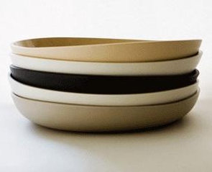
函数调用再a思考
函数调用栈（Call Stack）
  将整个程序运行时所需的数据安排在一个栈中
  当前正运行的函数的数据区必在栈顶
  每当调用一个函数时，就为它在栈顶分配一个存储区
  每当从一个函数退出时，就释放它的存储区
什么是栈
  一种重要的数据结构
  后入先出Last In, First Out (LIFO)
  现实中例子：摞盘子

Slide 25
课堂思考1
fact(3)
此时fact(2)和fact(3)的值是否计算出来了？
n>1
fact(2)
3*fact(2)
n>1
3 | fact(1)
2 | fact(2)
1 | fact(3)
0 | main()
fact(1)
2*fact(1)
n=1
1
函数调用栈(Call Stack)

Slide 26
课堂思考2
如果递归程序中没有对递归边界的处理？
 | ….
 | ….
8 | fact(-4)
7 | fact(-3)
6 | fact(-2)
5 | fact(-1)
4 | fact(0)
3 | fact(1)
2 | fact(2)
1 | fact(3)
0 | main()
#include<iostream>
using namespace std;
int fact (int n) {
if (n==1) return 1;
else {
int fn1 = fact(n-1);
return n*fn1;
}
}
int main () {
cout << fact(3);
return 0;
}
Stack
Overflow

Slide 27
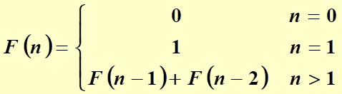
课堂练习——斐波那契数列
无穷数列1, 1, 2, 3, 5, 8, 13, 21, 34, 55,…，被称为Fibonacci数列。
递归定义
边界条件
递推方程

Slide 28
递归算法的特点
递归算法的出发点不放在初始条件上，放在求解的目标上，从所求的未知项出发逐次调用本身的求解过程，直到递归的边界（即初始条件）。就上面两例而言，读者会认为递归算法可能是多余的，费力而不讨好。但许多实际问题不可能或不容易找到显而易见的递推关系，这时递归算法就表现出了明显的优越性。
下面我们将会看到递归算法
  比较符合人的思维方式
  逻辑性强
  可将问题描述得简单扼要，具有良好的可读性，易于理解
  许多看来相当复杂，或难以下手的问题，如果能够使用递归算法就会使问题变得易于处理。

Slide 29
汉诺塔（Hanoi)问题
相传在古代印度的 Bramah 庙中，有位僧人整天把三根柱子上的金盘倒来倒去，原来他是想把64个一个比一个小的金盘从一根柱子上移到另一根柱子上去。
移动过程中恪守下述规则：
  每次只允许移动一只盘，且大盘不得落在小盘上面。
如以每秒移动一只盘子的话
  将64只盘子从一个柱子移至另一个柱子上，所需时间约为5800亿年。

Slide 30
解题思路
思路上还是先从最简单的情况分析起，搬一搬看，慢慢理出思路。
  在A柱上只有一只盘子，假定盘号为 1，这时只需将该盘从 A 搬至 C，一次完成，记为
  move 1 from A to C (演示)
A
B
C
1

Slide 31
在 A 柱上有二只盘子，1 为小盘，2 为大盘。
  第（1）步将1号盘从A移至B，这是为了让 2号盘能移动；
  第（2）步将 2 号盘从A 移至 C；
  第（3）步再将 1 号盘从 B 移至 C；
这三步记为（演示）：
    move 1 from A to B;
    move 2 from A to C;
    move 1 form B to C;
A
B
C
1
2

Slide 32
在A柱上有3只盘子，从小到大分别为1号，2号，3号
  第（1）步 将1号盘和2号盘视为一个整体；先将二者作为整体从A移至B，给3号盘创造能够一次移至C的机会。这一步记为 move( 2, A, C, B)
  意思是将上面的2只盘子作为整体从A借助C移至B。
  第（2）步 将3号盘从A移至C，一次到位。记为 move 3 from A to C
  第（3）步 处于B上的作为一个整体的2只盘子，再移至C。这一步记为 move( 2, B, A, C)
  意思是将2只盘子作为整体从B借助A移至C。

Slide 33
演示：移动3个盘子的分解
move (2, A, C, B)
move (3, A, B, C)
move (1, A, B, C)
move (2, B, A, C)
A
B
C
1
2
3

Slide 34
move (1, A, B, C)
move (2, A, C, B)
move (1, A, C, B)
move (1, C, A, B)
move (3, A, B, C)
move (1, A, B, C)
move (1, B, C, A)
move (2, B, A, C)
move (1, B, A, C)
move (1, A, B, C)
A
B
C
1
2
3

Slide 35
从题目的约束条件看，大盘上可以随便摞小盘，相反则不允许。在将1号和2号盘当整体从A移至B的过程中 move(2, A, C, B) 实际上是分解为以下三步：
  第1步：move 1 form A to C;
  第2步：move 2 form A to B;
  第3步：move 1 form C to B;

Slide 36
经过以上步骤，将 1 号和 2 号盘作为整体从 A 移至 B，为 3 号盘从 A 移至 C 创造了条件。同样，3号盘一旦到了 C，就要考虑如何实现将 1 号和 2 号盘当整体从 B 移至 C 的过程了。实际上 move( 2, B, A, C ) 也要分解为三步：
  第1步：move 1 form B to A;
  第2步：move 2 form B to C;
  第3步：move 1 form A to C;

Slide 37
看 move(2, A, C, B) 是说要将 2 只盘子从 A 搬至 B，但没有 C 是不行的，因为第（1）.1步就要将 1 盘从 A 移到 C，给 2 盘创造条件从 A 移至 B，然后再把 1 盘从 C 移至 B。看到这里就能明白借助 C 的含义了。因此，在构思搬移过程的参量时，要把 3 个柱子都用上。
定义搬移函数 move(n, A, B, C)，物理意义是将 n 只盘子从 A 经 B 搬到 C

Slide 38
move(n, A, B, C) 的分解：
move(n-1, A, C, B)理解为将上面的n-1只盘子作为一个整体从A经C移至B；
输出n：A to C，理解将n号盘从A移至C，是直接可解结点；
Move(n-1, B, A, C)理解为将上面的n-1只盘子作为一个整体从B经A移至C。

Slide 41
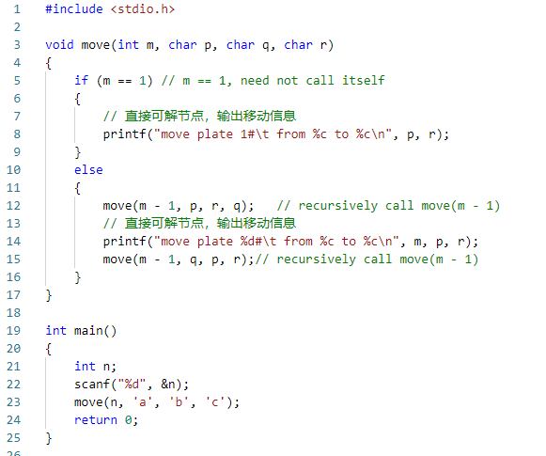
参考代码

Slide 42
记录步骤的代码
#include <stdio.h>
int steps = 0;
void move(int, char, char, char); // 声明要用到的被调用函数
int main()
{
int n;
scanf("%d", &n); // 输入盘子数字
move(n,'a','b','c'); // 调用函数 move(n,'a','b','c')
printf("Total steps: %d", steps);
return 0;
}
void move(int m, char p, char q, char r)
{
if (m == 1) // 如果m为1,则为直接可解结点
{
// 直接可解结点,输出移盘信息
printf("[%d] move 1 # from %c to %c\n", steps, p, r);
steps++; // 步数加1
}
else // 如果不为1,则要调用move(m-1)
{
move(m - 1, p, r, q); // 递归调用move(m-1)
//直接可解结点,输出移盘信息
printf("[%d] move %d # from %c to %c\n",steps, m, p, r);
steps++; // 步数加1
move(m-1,q,p,r); // 递归调用move(m-1)
}
}
改进上述代码，用函数返回值记录步骤数

Slide 43
课后任务
YOJ-123-汉诺塔
YOJ-119. 递归倒置字符数组

Slide 44
递归算法举例
分治问题
  二分查找
  归并排序
  快速排序
搜索问题
  分书问题
    递归分析工具——与或图
  八皇后问题
  全排列问题

Slide 45
分治法
基本思想：将一个规模为n的问题分解为k个规模较小的子问题，这些子问题互相独立且与原问题相同
对这k个子问题分别求解。如果子问题的规模仍然不够小，则再划分为k个子问题，如此递归的进行下去，直到问题规模足够小，很容易求出其解为止
将求出的小规模的问题的解合并为一个更大规模的问题的解，自底向上逐步求出原来问题的解

Slide 46
分治法
由于分治法要求分解成同类子问题，并允许不断分解，使问题规模逐步减小，最终可用已知的方法求解足够小的问题
因此，分治法求解显然是一个递归算法
问题（规模为n）
子问题1
子问题2
…
子问题k
相同类型
合并解
子问题1
子问题2
…
子问题k

Slide 47
二分查找
基本思想
  适用范围：有序表
  方法：
    设置变量low和high分别指向查找数据段的起止位置，用mid指向中间位置，
    将被查找数与mid位置指向的数进行比较
    若被查找数大于mid位置指向的数，则将low与mid之间的数折掉， low定位于mid+1位置；
    若被查找数小于mid位置指向的数，则将mid 与high之间的数折掉， high定位于mid-1位置；
    继续求mid位置，并比较被查找数与mid位置指向的数，直到找到或确定不存在为止

Slide 48
二分查找
一组升序排列的数
8,13,21,28,35,41,52,63,71,76,81,95,101,150,164
63
28
95
13
76
150
41
8
21
35
52
71
81
101
164

Slide 49
x=34
0
1
2
3
4
5
5 | 10 | 22 | 34 | 45 | 89
low
mid
low
high
mid
high
34> 22
34<45
mid
34=34
int BinSearch(long a[], long x, int n)
{
int low, high, mid;
low = 0;
high = n - 1;
while (low <= high)
{
mid = (high + low) / 2;
if (x > a[mid]) low = mid + 1;
else if (x < a[mid]) high = mid - 1;
else return (mid);
}
return(-1);
}
int BinSearch(long a[], long x, int low, int high)
{
int mid;
if (low > high) return -1;
mid = (high + low) / 2;
if (x > a[mid])
return BinSearch(a, x, mid+1, high);
else if (x < a[mid])
return BinSearch(a, x, low, mid-1);
else return mid;
}

Slide 50
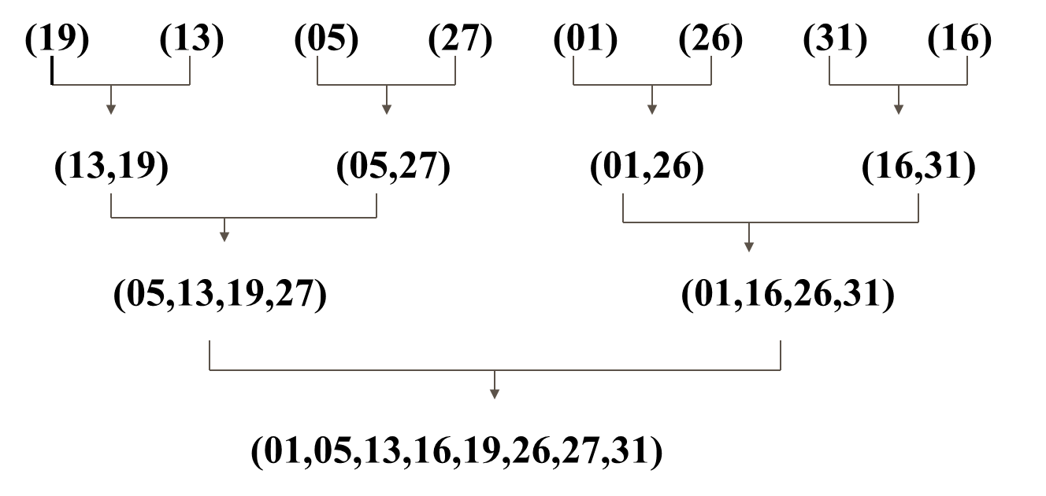
归并排序
基本思想：将两个或两个以上有序表合并成一个新的有序表
  假设初始序列含有n个记录，首先将这n个记录看成n个有序的子序列，每个子序列的长度为1
  两两归并，得到⎡n/2⎤个长度为2（n为奇数时，最后一个序列长度为1）的有序子序列
  在此基础上再进行两两归并，如此重复，直至得到一个长度为n的有序序列为止。这种方法被称作2-路归并排序

Slide 51
归并排序举例
05
27
01
26
31
16
s=1
a:
19
13
b:
13
19
05
27
01
26
16
31
s=2
a:
05
13
19
27
01
16
26
31
s=4
01
05
13
16
19
26
27
31
s=8
b:

Slide 52
归并排序
void merge(int a[], int low, int mid, int high, int b[])
{
int i = low, j = mid + 1, k = 0;
while ((i <= mid) && (j <= high))
{
if (a[i] <= a[j])
b[k++] = a[i++];
else
b[k++] = a[j++];
}
while (i <= mid)
b[k++] = a[i++];
while (j <= high)
b[k++] = a[j++];
for (i = low, k = 0; i <= high; i++)
a[i] = b[k++];
}
void sort(int a[], int low, int high, int b[])
{
int mid;
if (low < high)
{
mid = (low + high) / 2;
sort(a, low, mid, b);
sort(a, mid + 1, high, b);
merge(a, low, mid, high, b);
}
}

Slide 53
归并排序
算法分析
  假设：前后相邻的有序段长度为h，进行两两归并后，得到长度为2h的有序段，那么一趟归并排序将调用 ⎡n/2h⎤ 次算法merge将a[0..n-1]存放在b[0..n-1]中，因此时间复杂度为O(n) 。
  整个归并排序需进行m（m=log₂n）趟2-路归并，所以归并排序的时间复杂度为O（nlog₂n）
  在实现归并排序时，需要和待排记录等数量的辅助空间，空间复杂度为O(n)

Slide 54
分治法-快速排序
快速排序是图灵奖得主 C. R. A. Hoare 于 1960 年提出的一种划分交换排序。它采用了一种分而治之的策略，通常称其为分治法(Divide-and-Conquer Method)。
Divide-and-Conquer的设计思想：
  Divide：把问题划分为若干个子问题；
  Conquer：以同样的方式分别去处理各个子问题；
  Combine：把各个子问题的处理结果综合起来，形成最终的处理结果。

Slide 55
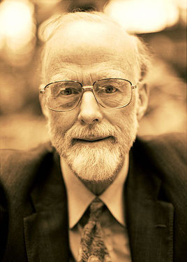

快速排序算法
发明者：Tony Hoare
发明时间：1960年（26岁）
1980年图领奖获得者
对程序设计语言的定义和设计方面的基础性贡献

Slide 56
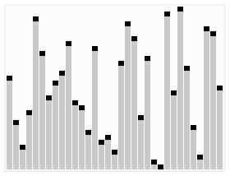

Slide 57


z
y
k
z
m
y
m-1
m+1
$$≤$$
$$<$$

Slide 58
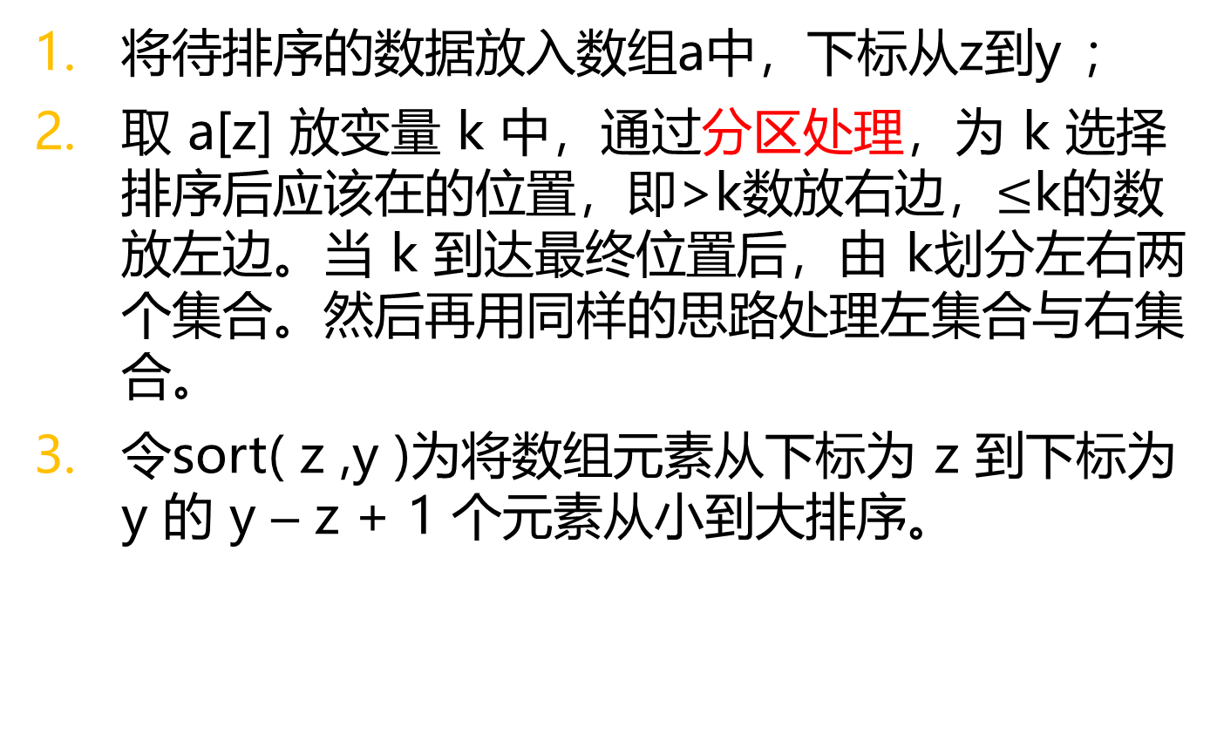
快速排序的思路
将待排序的数据放入数组a中，下标从z到y ；
取 a[z] 放变量 k 中，通过分区处理，为 k 选择排序后应该在的位置，即>k数放右边，$≤$k的数放左边。当 k 到达最终位置后，由 k划分左右两个集合。然后再用同样的思路处理左集合与右集合。
令sort( z ,y )为将数组元素从下标为 z 到下标为 y 的 y – z + 1 个元素从小到大排序。

Slide 59
z
y
a
5 | 2 | 6 | 1 | 7 | 3 | 4
下标：
0 | 1 | 2 | 3 | 4 | 5 | 6
m
a
4 | 2 | 3 | 1 | 5 | 7 | 6
下标：
0 | 1 | 2 | 3 | 4 | 5 | 6
z
m-1
m+1
y

Slide 60
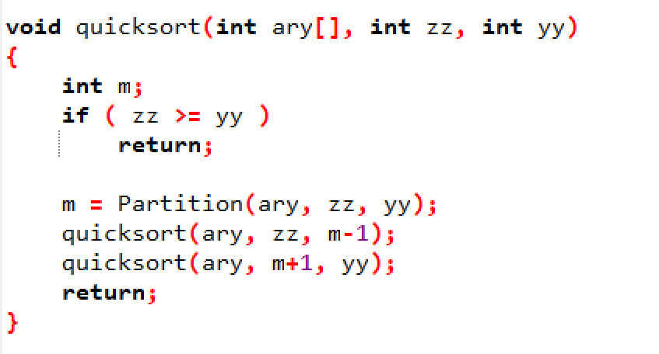
快速排序的递归实现

Slide 61
分区过程
5<7
5>2
5>4
k
5<6
5>3
5>1
z
y
5
5 | 2 | 6 | 1 | 7 | 3 | 4
2
6
1
7
3
4
0 | 1 | 2 | 3 | 4 | 5 | 6

Slide 63
下面举例说明排序过程
图1 a数组中有7个元素待排序
1 让 k = a[ z ] = a[ 0 ] = 5
k
5
z
y
5 | 2 | 6 | 1 | 7 | 3 | 4
0 | 1 | 2 | 3 | 4 | 5 | 6
图 1

Slide 64
2、进入直到型循环
执行（1）a[y]=a[6]=4 不满足当循环条件，y不动。
执行（2）z<y，做两件事：
  a[ z ] = a[ y ]，即a[ 0 ] = a[ 6 ] = 4，
  z = z +1 = 0+1 = 1，见图2
k
5
y
z
4 | 2 | 6 | 1 | 7 | 3 | 4
0 | 1 | 2 | 3 | 4 | 5 | 6
图 2

Slide 65
执行（3）图2中的a[1]<k，满足当循环条件，z=z+1=2，z增1后的情况如图3。图3的情况不再满足当循环条件。 6 > 5
k
5
y
z
4 | 2 | 6 | 1 | 7 | 3 | 4
0 | 1 | 2 | 3 | 4 | 5 | 6
图 3

Slide 66
执行（4）a[y]=a[z]，即a[6]=a[2]=6，见图4。这时 z != y 还得执行直到型循环的循环体。
k
5
y
z
4 | 2 | 6 | 1 | 7 | 3 | 6
0 | 1 | 2 | 3 | 4 | 5 | 6
图 4

Slide 67
执行（1）a[y]=a[6]=6，6>k满足当循环的条件，
y = y-1 = 6-1 = 5
见图5，之后退出当循环，因为 a[ y ] = 3<k (k=5)
k
5
y
z
4 | 2 | 6 | 1 | 7 | 3 | 6
0 | 1 | 2 | 3 | 4 | 5 | 6
图 5

Slide 68
执行（2）a[ z ]=a[ y ]，并让 z = z+1=3，见图6
k
5
y
z
4 | 2 | 3 | 1 | 7 | 3 | 6
0 | 1 | 2 | 3 | 4 | 5 | 6
图 6

Slide 69
执行（3）由于a[3]=1<k，满足当循环条件，
让 z = z+1=4。a[4]=7>k，退出循环。见图7
k
5
y
z
4 | 2 | 3 | 1 | 7 | 3 | 6
0 | 1 | 2 | 3 | 4 | 5 | 6
图 7

Slide 70
执行（4）a[z]=a[y]，a[5]=7。见图8
这时仍然 z<y ，应继续执行直到型循环的循环体。
k
5
y
z
4 | 2 | 3 | 1 | 7 | 7 | 6
0 | 1 | 2 | 3 | 4 | 5 | 6
图 8

Slide 71
执行（1），a[ y ] = 7>k，让 y = y-1 = 4。见图9
k
5
z
y
4 | 2 | 3 | 1 | 7 | 7 | 6
0 | 1 | 2 | 3 | 4 | 5 | 6
图 9

Slide 72
之后，z = y，退出直到型循环，做 a[ z ] = k，z = 4， a [ 4 ] = 5，这是 5 的最终位置，5 将整个数据分成左右两个集合，见图10。
k
5
z
y
4 | 2 | 3 | 1 | 5 | 7 | 6
0 | 1 | 2 | 3 | 4 | 5 | 6
左
右
图 10

Slide 73
用上述思路去排左边的部分
从 z = 0 到 y = 3，见图11。让 k = a[ z ] = a[ 0 ] = 4，然后进到直到型循环，
执行（1）a[ y ] = 1<k，不满足当循环的条件，y不动。
执行（2）a[ z ] = a[ y ]，z = z+1 = 1, 见图12
k
4
z
y
z
y
4 | 2 | 3 | 1
1 | 2 | 3 | 1
0 | 1 | 2 | 3
0 | 1 | 2 | 3
图 11
图 12

Slide 74
执行（3）a[ z ]<k，z=z+1=2，a[2]<k，z=z+1=3，这时z=y，不会执行（4），同时退出直到型循环，见图13。然后做 a[ z ]=k，即a[ 3 ]=4，见图14，左边也排好了。
k
4
k
4
z
y
z
y
1 | 2 | 3 | 1
1 | 2 | 3 | 4
0 | 1 | 2 | 3
0 | 1 | 2 | 3
图 13
图 14

Slide 75
4、用上述思路去排右边的部分，见图15，让k = a[ z ] = a[ 5 ] = 7，进入直到型循环；
执行（1）a[ y ] = 6<k，y不动
执行（2）a[ z ] = a[ y ] =6，z = z+1=5+1=6，见图16
k
7
z
y
z
y
7 | 6
6 | 6
5 | 6
5 | 6
图 15
图 16

Slide 76
这时 z = y，不再执行（3）（4），退出直到型循环后，做 a[ z ] = k，见图17。
k
7
z
y
6 | 7
5 | 6
图 17

Slide 77
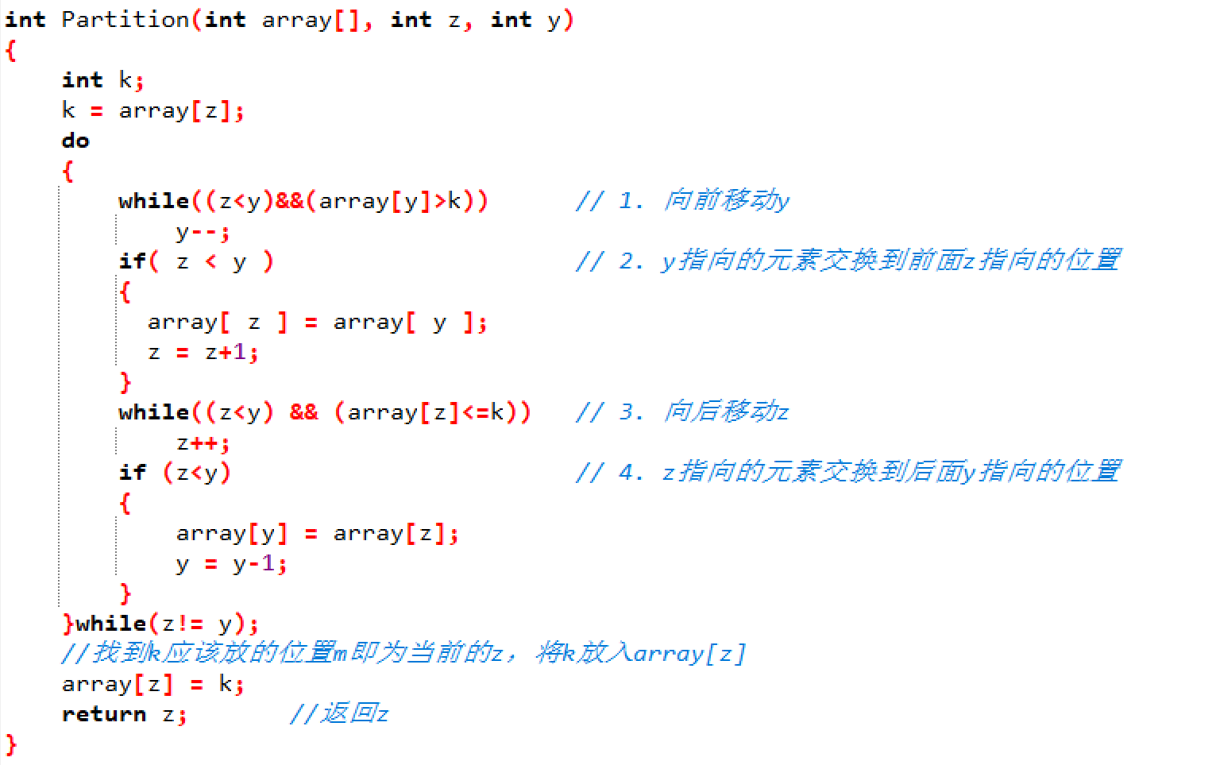
分区函数

Slide 78
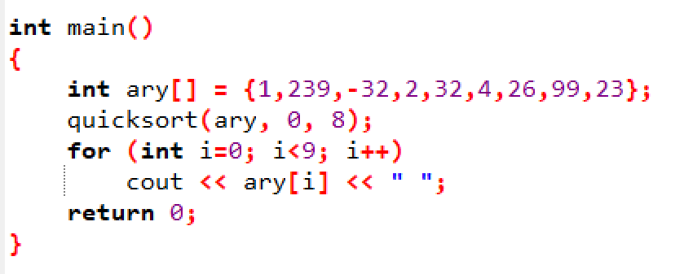
在有了递归调用函数之后，主程序很容易写
主程序中应包含
  1、定义整型变量：数组 a[10 ]，i ；
  2、用循环结构输入待排序的数，将其放入a数组；
  3、调用 quicksort 函数，使用三个实际参数
  a——将数组a当实参；
  0——数组下标下界；
  9——数组下标上界；
  4、输出排序结果

Slide 79

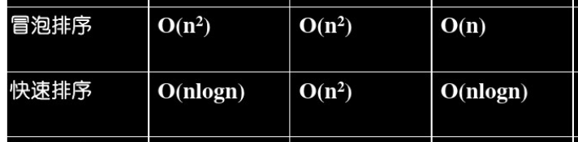
冒泡排序 v.s. 快速排序（时间复杂度）
大数据量的排序应使用快速排序
例：YOJ135-身份证排序

Slide 80
递归回溯法解决搜索问题

Slide 81
问题1：分书问题
有编号分别为 0，1，2，3，4 的五本书，准备分给 A, B, C, D, E 五个人，每个人阅读兴趣用一个二维数组加以描述：
希望你写一个程序，输出所有分书方案，让人人皆大欢喜。
假定 5 个人对 5 本书的阅读兴趣如下表：
0 1 2 3 4
A
B
C
D
E
书
0 | 0 | 1 | 1 | 0
1 | 1 | 0 | 0 | 1
0 | 1 | 1 | 0 | 1
0 | 0 | 0 | 1 | 0
0 | 1 | 0 | 0 | 1
人

Slide 82
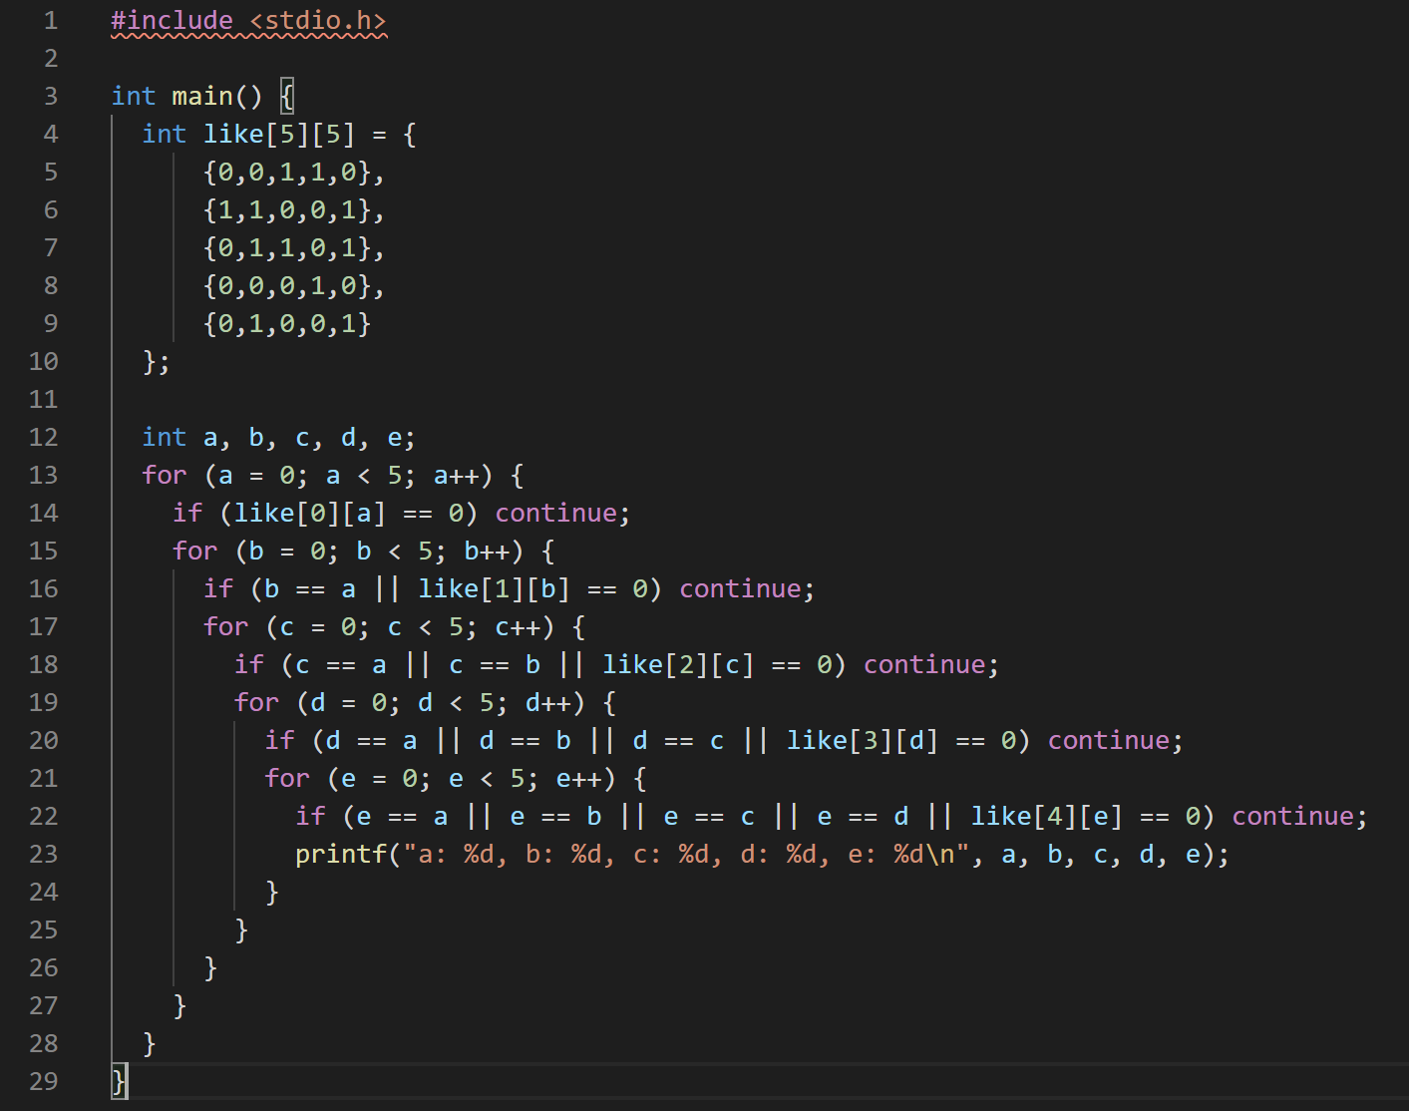
枚举法可解！

Slide 83
解题思路：回溯法（backtracking）
回溯法是计算机解题的一种通用算法，它可以找出问题的所有解或者部分解。
回溯法是一个类似枚举的搜索尝试过程，也称为“试探法”。
回溯法比暴利枚举更加“聪明”，一旦在搜索尝试的过程中发现当前的候选不可能是有效解就立刻回退（backstrack），放弃该候选解本身及其扩展出来的子候选解，转而测试别的候选。
回溯法通常可以用递归来实现

Slide 84
回溯搜索过程
目标：给0、1、2、3、4个人分书
策略：
  先尝试给第0个人分书，第0人有书后，尝试给第1个人分书，……，依次类推，给第4个人分好书后，即得到一组可行的分配方案
  回溯：尝试给某人分书的下一种可能方案
    无法分书的时候
    得到一组解的时候
给每个人分书的操作是类似的
  给第i+1个人分书的问题可以看成是给第i个人分书的子问题，可以通过递归调用来实现
  递归边界？

Slide 85
assignBook表示给第k个人分书，总共n个人，m本书（m ≥ n）
void assignBook(int k, int n, int m)
{
int i;
if (k == n)
{
输出当前分书方案;
return;
}
for ( i = 0; i < m; i ++ )
{
if (i号书可以分配给k个人)
{
（1）将i号书分为第k个人;
（2）给下一个人分书，即递归调用本函assignBook(k + 1, n, m);
（3）回溯：把i号书从第k人处收回以便尝试给第k个人分其它的书;
}
}
return;
}
递归边界
递归调用

Slide 86
与或图：问题规约的图形化表示
问题规约
  将问题分解为若干子问题
  分别解决这些子问题
与节点 和 或节点

Slide 87
或结点
只要解决某个子问题就可解决其父问题
A为“或结点”，A依不同条件会有两种不同的取值, B 或C。结点用 表示。

Slide 88
如果有多于 2 种取值，可用下图：
条件为 Z1 , Z2 ,… ,Zn ,
A 取值为 B 或 C,… 或 G

Slide 89
与结点
只有解决所有子问题，才能解决其父问题
与结点要涂黑，相关联的 B 与 C 之间要用弧线连起来。
A 为与结点，A 的最终取值为 C 结点的值，但为了求得 C 的值，得先求出 B 结点的值, C 是B 的函数。

Slide 90
画出分书问题的与或图
定义函数assignBook( i )——试着给第 i 人分书 ( i=0, 1,…, 4 )
试着给第 i 个人分书，先试分 0 号书，再分 1 号书，分 2 号书…，因此有一个与结点，让 j 表示书，j = 0, 1, 2, 3 , 4 。
assignBook(i)
i = =n
输出方案

Slide 91
Lp为循环结构的循环体，如下图
assignBook(i + 1);

Slide 92
具体实现：
1、定义一个整型的二维数组，将表中的阅读喜好用初始化方法赋给这个二维数组。可定义
int like[5][5] = { {0,0,1,1,0} , {1,1,0,0,1,} ,
{0,1,1,0,1} ,{0,0,0,1,0} ,{0,1,0,0,1} };
2、定义一个整型一维数组book[5]用来记录书是否已被选用。用下标作为五本书的标号，被选过元素值为1，未被选过元素值为0，初始化皆置0。
int book[5]={ 0,0,0,0,0 };

Slide 93
条件 C 是由两部分“与”起来的。“第 i 个人喜欢 j 书，且 j 书尚未被分走”。满足这个条件是第 i 人能够得到 j 书的条件。
如果不满足 C 条件，则什么也不做，这是直接可解结点。
满足C条件，做三件事。
第一件事：
将 j书分给 i，用一个数组 take[ i ]=j，
记住书 j 给了 i ，
同时记录 j 书已被选用，book[ j ] = 1。

Slide 94
第二件事：
查看 i 是否为 4，如果不为 4，表示尚未将所有 5 个人所要的书分完，这时应递归再试下一人，即Try( i+1 )。
如果 i == 4，则应先使方案数n = n+1，然后输出第 n 个方案下的每个人所得之书。
第三件事：回溯。
让第 i 人退回 j 书，恢复 j 书尚未被选的标志，即 book[ j ]= 0。这是在已输出第 n 个方案之后，去寻找下一个分书方案所必需的

Slide 95
有了上述的与或图之后，我们很容易写出一个程序框图。先看被调用函数 assignBook(i) 的框图。

Slide 97
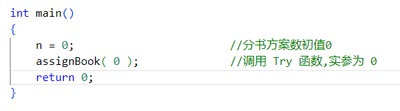
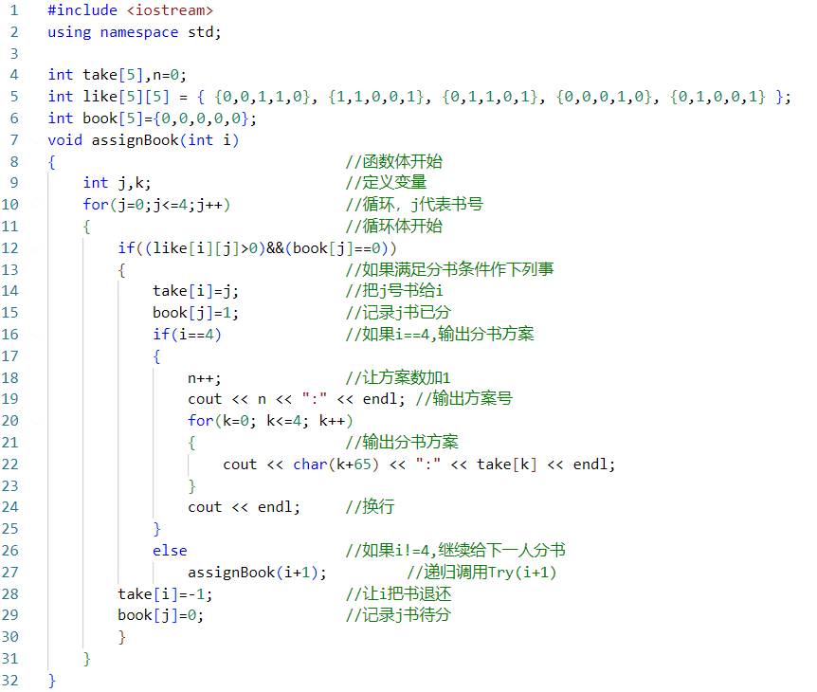
分书问题代码

Slide 98
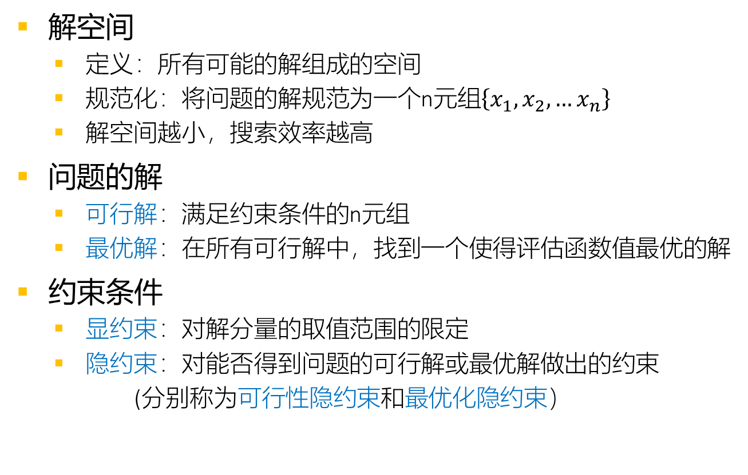
搜索问题概述
解空间
  定义：所有可能的解组成的空间
  规范化：将问题的解规范为一个n元组$\left\{x_{1},x_{2},…x_{n}\right\}$
  解空间越小，搜索效率越高
问题的解
  可行解：满足约束条件的n元组
  最优解：在所有可行解中，找到一个使得评估函数值最优的解
约束条件
  显约束：对解分量的取值范围的限定
  隐约束：对能否得到问题的可行解或最优解做出的约束
  (分别称为可行性隐约束和最优化隐约束）

Slide 99
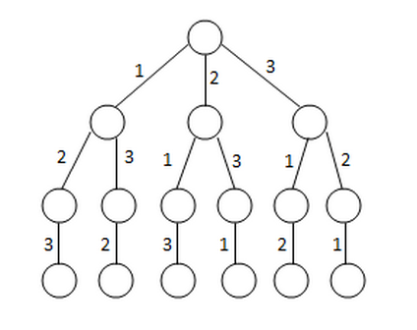
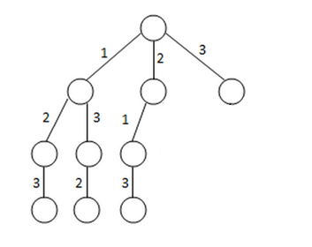
搜索问题概述
解空间树与搜索树
  解空间树：依据待解决问题的特性，用树结构表示问题的解空间结构
  搜索树：遍历解空间树过程中产生的子树
结点
  扩展结点：正在生成孩子的结点（如B结点）
  活结点：自身已生成，但孩子还没有全部生成的结点（如C结点）
  死结点：所有孩子都已经生成的结点（如A结点）
  子孙结点：结点B的子树上所有结点都是B的子孙
  祖先结点：从结点B到树根路径上的所有结点都是B的祖先
解空间树
搜索树
A
B
C

Slide 100
搜索策略
搜索策略：产生新状态的系统化方式
1
1
2
7
12
2
3
4
3
5
8
10
13
15
5
6
7
8
9
10
4
6
9
11
14
16
11
12
13
14
15
16
深度优先搜索
广度优先搜索

Slide 101
搜索问题概述
状态：用于描述问题求解过程中关键变量的取值
  初始状态：初始时的状态
  目标状态：求得问题解的状态
  搜索：将问题求解过程表现为从初始状态到目标状态的寻找过程
状态转移：在显约束范围内尝试产生新的状态
  确保可行性：确保新产生的状态符合可行性隐约束
  确保最优化：确保新产生的状态符合最优化隐约束
  避免重复搜索：去重/记忆化搜索
  状态共享：在不同结点间共享状态信息
  通常是父子结点之间共享部分状态信息
  父结点->子结点：设置增量状态信息
  子结点->父结点：撤销增量状态信息

Slide 102
递归回溯法解决搜索问题
基本思想
  根据显约束遍历解空间，每次探索一个孩子结点
  根据隐约束确定是否深入递归
  当发现当前状态不满足求解条件时，就回溯尝试其他的路径
  回溯时需要恢复原先的状态
深度优先搜索

Slide 103
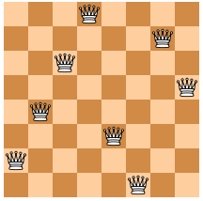
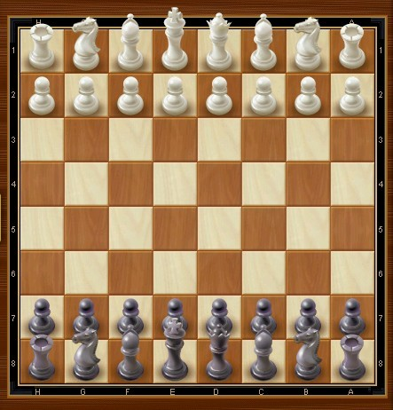
问题2：八皇后问题
在8×8格的国际象棋上摆放八个皇后，使其不能互相攻击，即任意两个皇后都不能处于同一行、同一列或同一斜线上，问一共有多少种摆法。

Slide 104
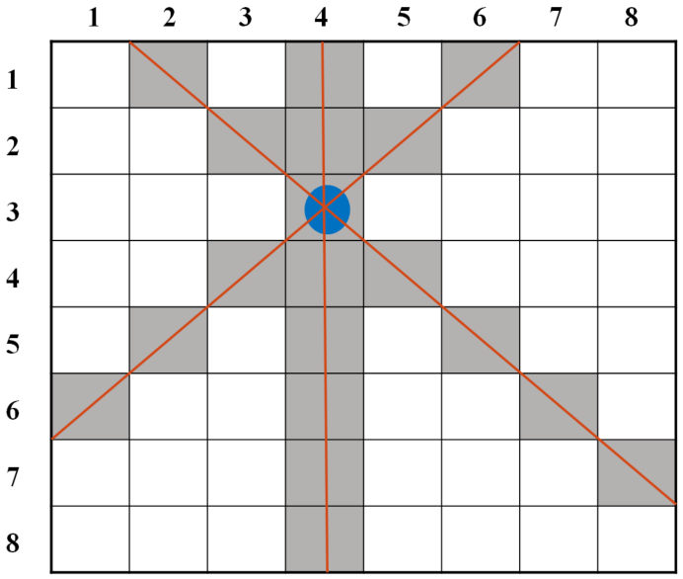
八皇后解题思路
思考：能否使用true/false的二值作为safe标志？
用试探的方法“向前走，碰壁回头” （回溯法）
  状态的描述：
    i：当前正在放置第 i 行的皇后
    一维数组queen用于记录皇后摆放的位置
    queen[i]的值代表第 i 行皇后放在哪一列
    二维数组safe记录棋盘上放置皇后的冲突情况
    safe[i][j]的值代表第 i 行第 j 列和前面已放置的皇后产生多次个冲突
    safe[i][j] == 0代表第 i 行第 j 列可以放置皇后（和前面的皇后不冲突）
  定义递归函数dfs (int i)
    递归边界：i > 8
    尝试在第 i 行第 j 列放置皇后
      如果safe[i][j] == 0，则可以放置
      放置皇后之后，把所在列/左对角线/右对角线的冲突数加1
      回溯时，相应列/ /左对角线/右对角线的冲突数减1

Slide 105
dfs(i)
A
i > 8
num++
输出方案
j = 1
2
…
8
Lp

Slide 106
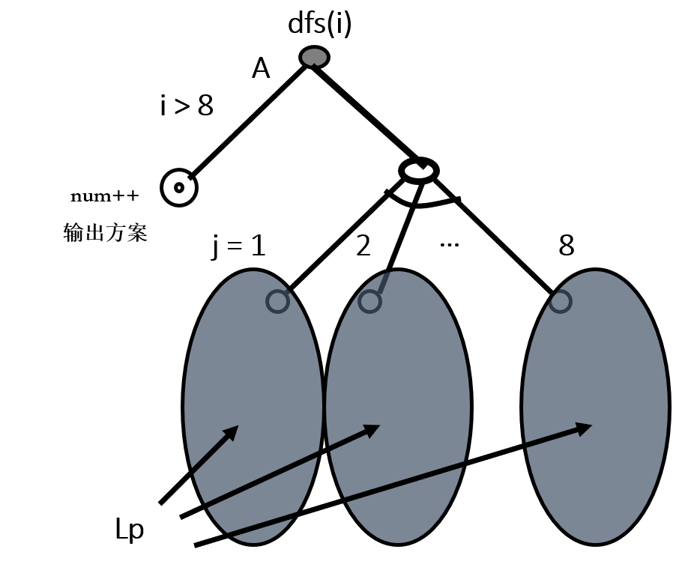
Lp
不安全
安全
什么也不做
i<=8
i行皇后放j列，即 queen[i] = j
设置冲突set_conflict(i, j);
i行j列的皇后拿起
queen[i] = 0;
取消冲突unset_conflict(i, j);
dfs(i+1)

Slide 107
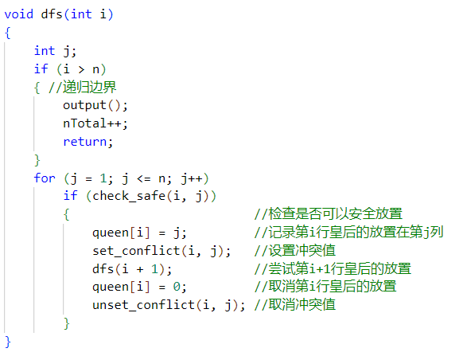
参考代码
#include <stdio.h>
#define N 9
int queen[N] = {0};
int safe[N][N] = {0};
int nTotal, n = 8;
int check_safe(int i, int j);
void set_conflict(int i, int j);
void unset_conflict(int i, int j);
void output();
核心递归代码：
int main()
{
dfs(1);
printf("nTotal:%d\n", nTotal);
return 0;
}
思考：
1. 数组queen和safe是否可以设置成局部变量？
2. 整型变量nTotal是否可以设置成局部变量？

Slide 108
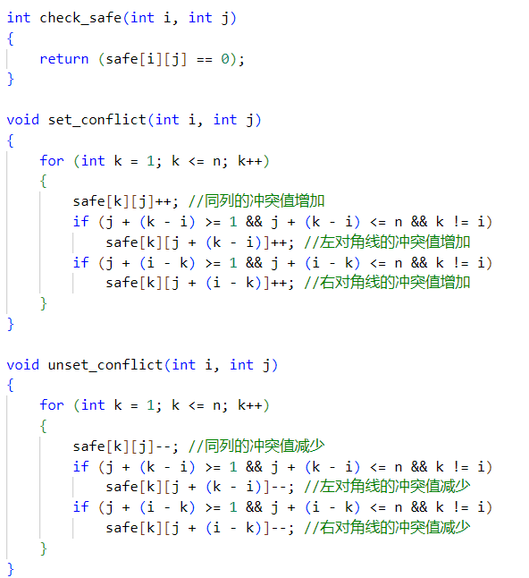
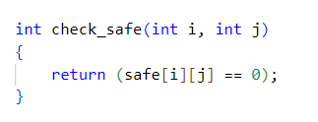
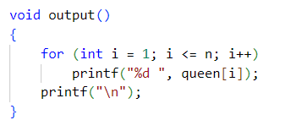
其他函数

Slide 109
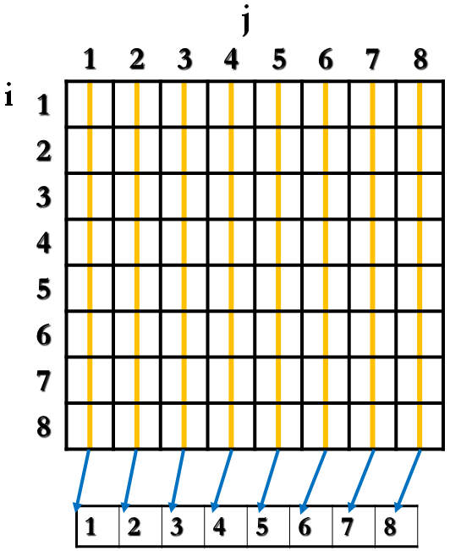
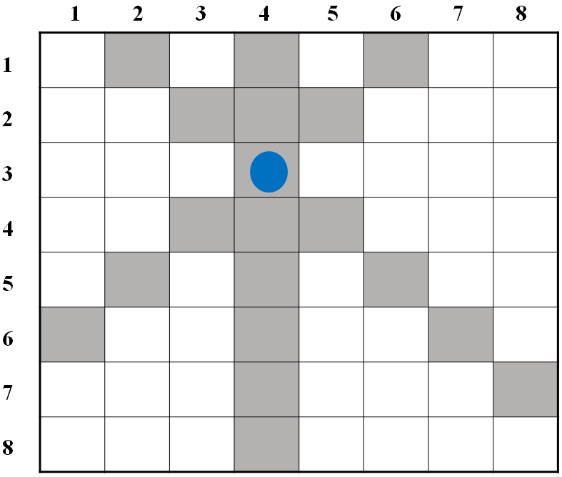
代码优化——空间压缩
将二维标志数组safe压缩为一维数组——列安全
  当第 i 行的皇后放置在第 j 列时，棋盘上每一行的第 j 列都变得不安全
  定义一维数组C，记录列是否安全
  C[j] == 1：安全，C[j] == 0：不安全
  j = 1, 2, …, 8

Slide 110
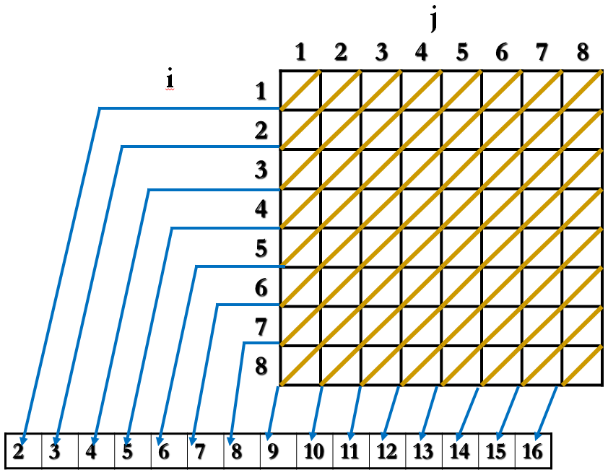
右对角线安全
观察到右对角线每个位置都有 i+j = 常数
定义一维数组R，记录右对角线是否安全
  R[x] == 1：安全，R[x] == 0：不安全
  x = i + j，i = 1, 2, …, 8, j = 1, 2, …, 8, x = 2, 3, …, 16

Slide 111
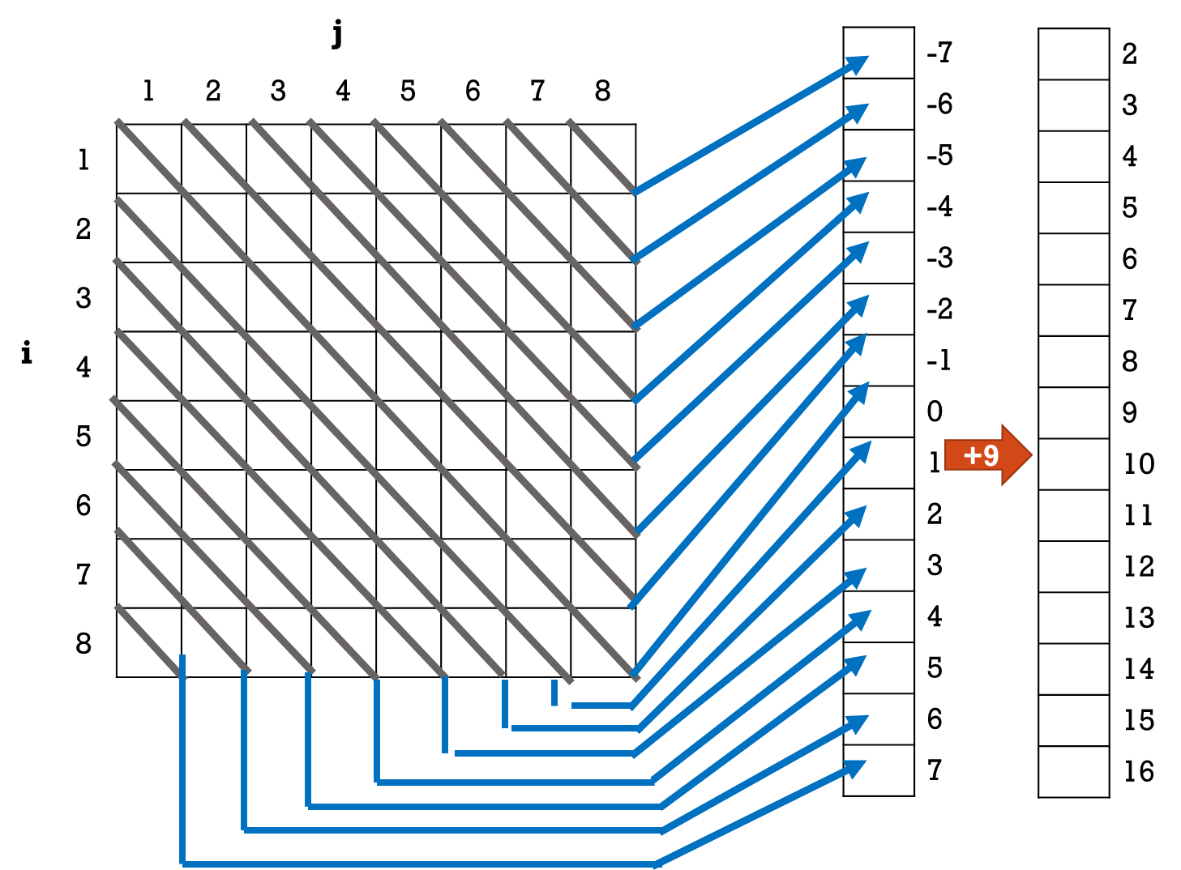
左对角线安全
观察到右对角线每个位置都有 i-j = 常数
定义一维数组L，记录左对角线是否安全
L[y] == 1：安全，L[y] == 0：不安全
y = i - j + 9，i = 1, 2, …, 8, j = 1, 2, …, 8, y = 2, 3, …, 16
注：数组的下标不能为负值，
因此要让y = i - j + 9，而不是y = i - j

Slide 112
优化：空间压缩
初始时，设置C, R, L数组元素值为1，代表全部都是安全的
将第 i 行皇后放置在第 j 列之前，检测：
C[j] && R[i+j] && L[i-j+9] == 1
将第 i 行皇后放置在第 j 列之后，设置：
C[j] = 0, R[i+j] = 0, L[i-j+9] = 0
将第 i 行皇后放置在第 j 列回溯时，设置：
C[j] = 1, R[i+j] = 1, L[i-j+9] = 1
int C[N], R[2*N], L[2*N];
void set_conflict(int i, int j) {
int x = i+j, y = i–j+9;
C[j] = 0, R[x] = 0, L[y] = 0;
}
void unset_conflict(int i, int j) {
int x = i+j, y = i-j+9;
C[j] = 1, R[x] = 1, L[y] = 1;
}
int check_safe(int i, int j) {
int x = i+j, y = i-j+9;
return (C[j] && R[x] && L[y]);
}
void initialize(){
int i;
for (i = 1; i <= n; i++) C[i] = 1;
for (i = 1; i <= 2*n; i++) R[i] = 1;
for (i = 1; i <= 2*n; i++) L[i] = 1;
}

Slide 113
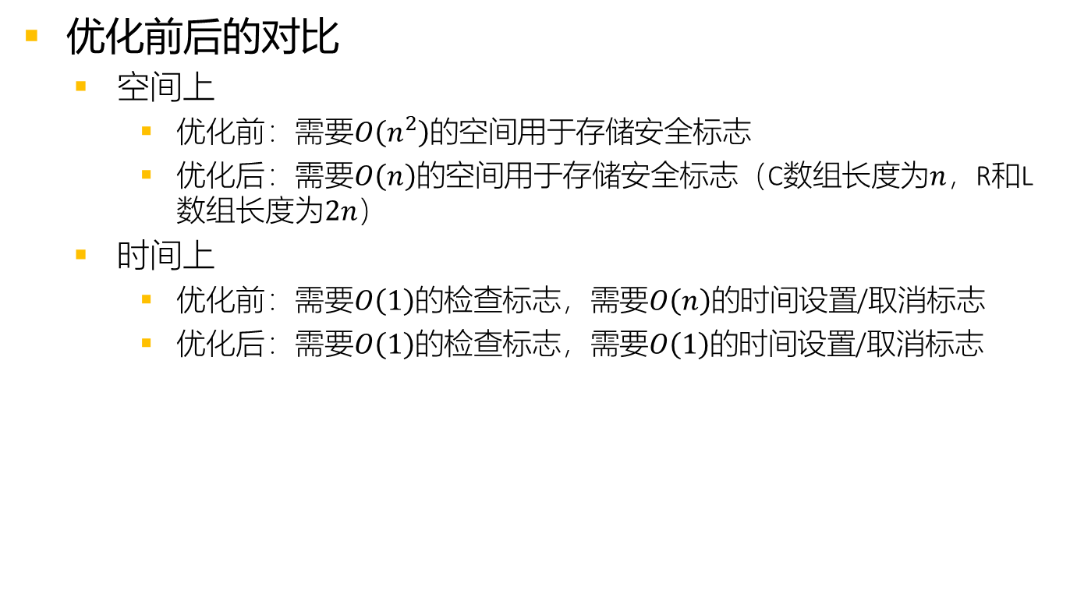
八皇后优化
优化前后的对比
  空间上
    优化前：需要$O\left(n^{2}\right)$的空间用于存储安全标志
    优化后：需要$O\left(n\right)$的空间用于存储安全标志（C数组长度为$n$，R和L数组长度为$2n$）
  时间上
    优化前：需要$O\left(1\right)$的检查标志，需要$O\left(n\right)$的时间设置/取消标志
    优化后：需要$O\left(1\right)$的检查标志，需要$O\left(1\right)$的时间设置/取消标志

Slide 114
共92组解，部分答案如下：
    方案1：1 5 8 6 3 7 2 4
    方案2：1 6 8 3 7 4 2 5
    方案3：1 7 4 6 8 2 5 3
    方案4：1 7 5 8 2 4 6 3
    方案5：2 4 6 8 3 1 7 5
    方案6：2 5 7 1 3 8 6 4
    方案7：2 5 7 4 1 8 6 3
    方案8：2 6 1 7 4 8 3 5
    方案9：2 6 8 3 1 4 7 5
    方案10：2 7 3 6 8 5 1 4

Slide 115
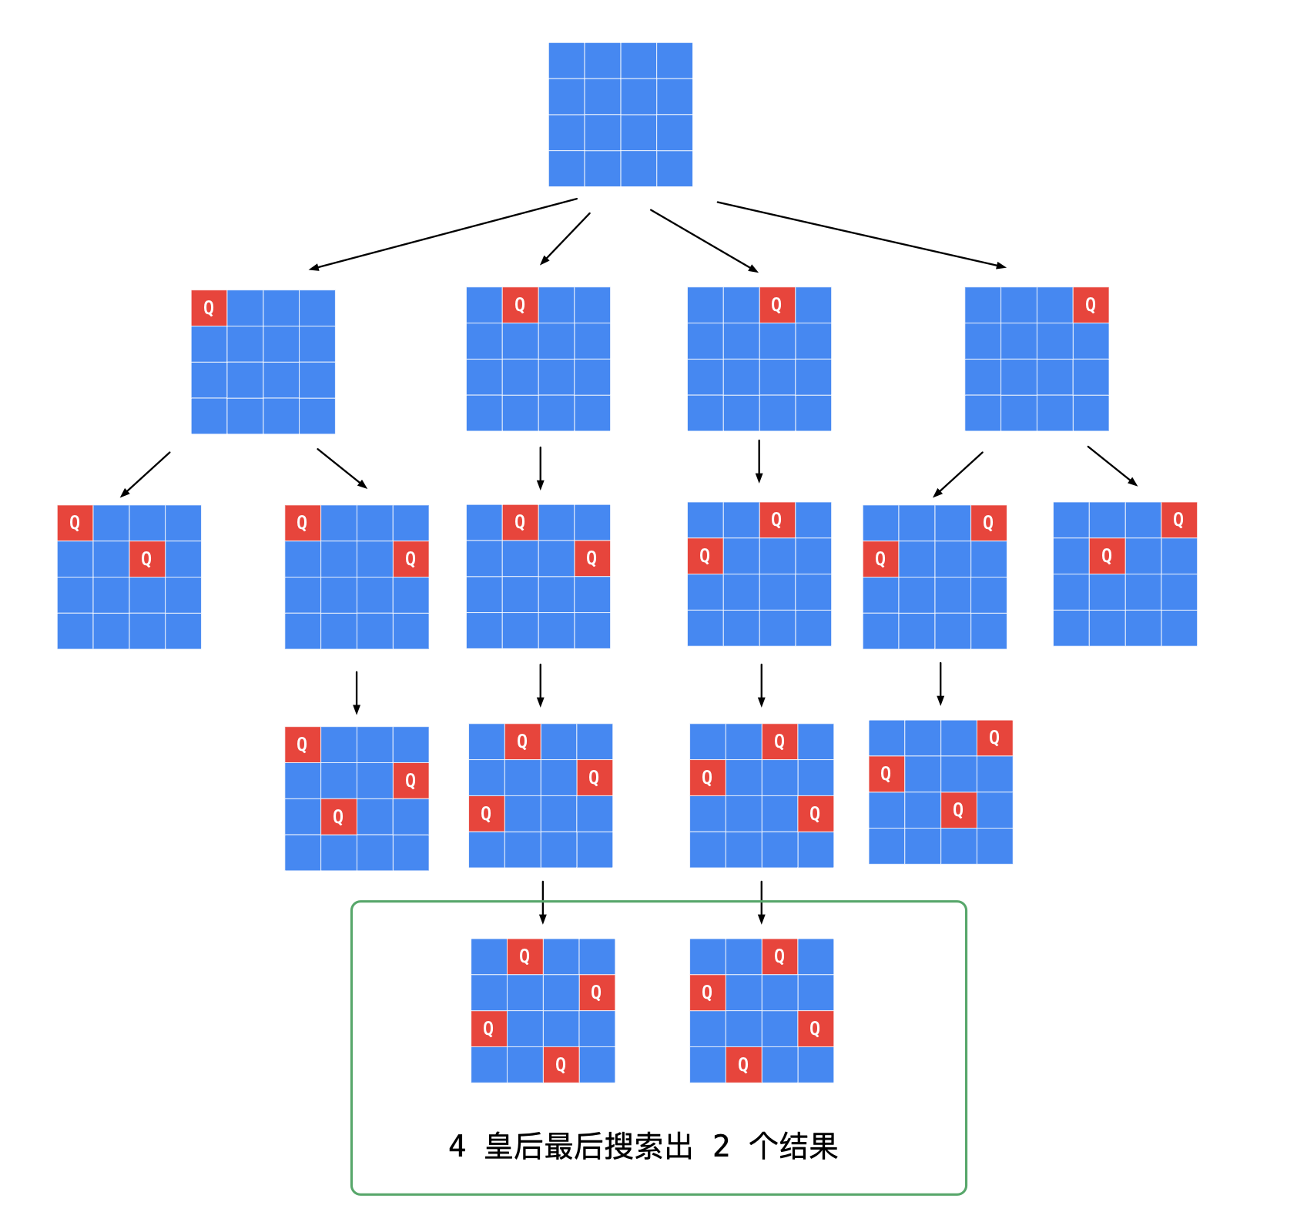
4皇后求解过程示意图

Slide 116
递归算法举例
——全排列问题

Slide 117
全排列问题
从n个不同元素中任取m（m≤n）个元素，按照一定的顺序排列起来，叫做从n个不同元素中取出m个元素的一个排列。
当 m＝n 时所有的排列情况叫全排列
例如{1,2,3}的全排列：
1 2 3 2 3 1
1 3 2 3 1 2
2 1 3 3 2 1

Slide 118
利用递归生成{1,2,3}的全排列的示意图

Slide 119
解题思路1
求全排列即枚举n个变量所有的取值可能
（条件：互不相等）
per (ary, k, n)
先不考虑条件，即枚举n的变量所有的取值可能，每个变量的取值范围1~n
定义函数：
per (int ary[ ], int k, int n)
k：表示当前枚举的变量
存放在ary[k]中
k>1
ary[k]=1
2
n
……
k==n
输出一组结果
per (ary, k+1, n)

Slide 120
void perm(int ary[ ], int k, int n)
{
int i;
for (i=1; i<=n; i++) //n个可能的取值
{
ary[k] = i; //变量k取值I
if (k==n) //边界条件：nSize个变量都枚举完了
  {
  myOutput(ary, n); //输出一组解
  nTotal++; //解的个数加1
  }else
  {
  perm(ary, k+1, n); //枚举k+1个变量
  }
  }
return;
}
调用：perm(ary, 1, n);

Slide 121
与或图：求n个元素的全排列
perm(ary, used, k, n)
考虑条件（互不相等）时，
需要记录每个取值是否被使用过，
增设一维数组used，
used[i] == 1表示取值i被用过
used[i] == 0表示取值i未用过
2
n
i = 1
……
条件不符合
(used[i] == 1)
条件符合
(used[i] == 0)
什么也不做
ary[k]=i, used[i]=1
k==n
used[i]=0
输出一组结果
perm(ary, used, k+1, n)

Slide 122
void perm(int ary[ ], int used[ ], int k, int n)
{
int i;
for (i=1; i<=n; i++) //n个可能的取值
{
if ( used[i] ) continue; //判断i是否用过
ary[k] = i; //变量k取值I
used[i] = 1; //标志i用过了
if (k==n) //边界条件：nSize个变量都枚举完了
  {
  myOutput(ary, n); //输出一组解
  nTotal++; //解的个数加1
  }else
  {
  perm(ary, used, k+1, n); //枚举k+1个变量
  }
  used[i] = 0; //标志i未用过
  }
return;
}
调用：perm(ary, used, 1, n);

Slide 123
解题思路2：
1个数的全排列为这个数本身；
n个数的全排列可以由n-1个数的全排列得到
  一组数p={r₁, r₂, ……,r_{n}}，设p的全排列为perm(p)
  p_{n}是一组数p中除去r_{n}之外的所有元素，即p_{n} =p-{r_{n}}
  那么：
  perm_{n}(p)=r₁perm_{n-1}(p₁), r₂perm_{n-1} (p₂), ……, r_{n}perm_{n-1} (p_{n})

Slide 124
解题思路2（续）
perm(k,n)表示输出n个数中后k个数的全排列
从简单的分析起，假如只需要写出一个数的全排列，那么只需要直接输出此数即可
调用函数即是：perm(1,1)
perm(1,1);
Print:
0
0

Slide 125
要写出两个数（A1，A2）的全排列，那么此时可以分为两种情况：
第一种情况：
A1第一个输出
此时接着输出A2的全排列即可
第二种情况：
A2第一个输出
接着输出A1的全排列
Print:
余下一个数为A2，perm(1,2);
A1
A2
A1在前
perm(2,2);
A2在前
A2
A1
余下一个数为A1，perm(1,2);

Slide 126
可以猜想，每次对n个数（A₁,A₂,…,A_{n}）的全排列，可以分为n步
第1步为：以A₁为第一个数，对余下的A₂…A_{n}进行全排列
。。。。。。
第i步为：以A_{i}为第一个数，对余下的A₁,A₂…A_{i-1}, A_{i+1}…A_{n}进行全排列
perm(n,n);
A1
An
Ai
perm(n-1,n);
perm(n-1,n);
perm(n-1，n);

Slide 127
根据这个思路，以3个数的全排列为例：
分别对A1，A2，A3这三种情况剩余的数列进行全排列的递推：
perm(3,3);
A1
A3
A2
perm(2,3);
剩余：A2,A3
perm(2,3);
剩余：A1,A3
perm(2,3);
剩余：A1,A2
A1,A2,A3
A1,A3,A2
A2,A1,A3
A2,A3,A1
A3,A1,A2
A3,A2,A1

Slide 128
根据这个基本思路，在实际操作中还需要考虑如何将剩余的那一部分数列提供给接下来的一步操作/函数来调用的问题
这里采取交换的方法：
对于第i种情况，将A1与Ai交换位置，然后让接下来的全排列在后面n-1个数中进行
第i步：
Swap（A1，Ai）//交换A1与Ai
交换前：A1,A2,…,Ai-1,Ai,Ai+1,…,An-1,An
交换后：Ai,A2,…,Ai-1,A1,Ai+1,…,An-1,An
Perm（n-1，total）
输出后n-1个数的全排列
Swap（A1，Ai） //将A1与Ai交换回来
进行第i+1步……

Slide 129
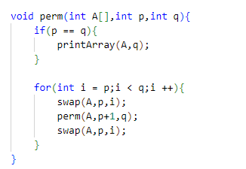
参考代码
// 得到数组A中下标[p, q)之间数据的全排列
运行结果：
1 2 3 4
1 2 4 3
1 3 2 4
1 3 4 2
1 4 3 2
1 4 2 3
2 1 3 4
2 1 4 3
2 3 1 4
2 3 4 1
2 4 3 1
2 4 1 3
3 2 1 4
3 2 4 1
3 1 2 4
3 1 4 2
3 4 1 2
3 4 2 1
4 2 3 1
4 2 1 3
4 3 2 1
4 3 1 2
4 1 3 2
4 1 2 3
perm(A,0,n)
主函数如何调用：

Slide 130
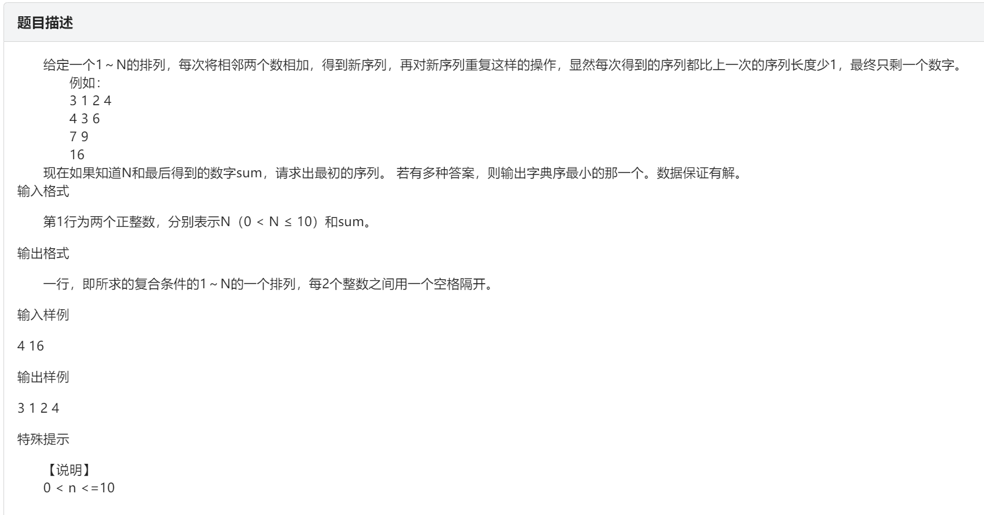
习题：YOJ-143. 数列合并

Slide 131
思路
求n个数的全排列
当每个排列生成完成之后，调用函数对该排列进行合并求和
需要注意合并求过程和会破坏数组
为了后续的“回溯”能够顺利进行，在进行合并求和前需要复制原数组，对复制出来的数组进行操作

Slide 132

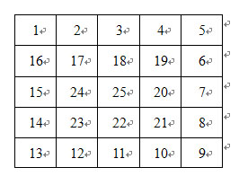
习题选讲——滑雪
小袁非常喜欢滑雪。为了获得速度，滑的区域必须向下倾斜。小袁想知道在某个区域中最长的一个滑坡。
区域由一个二维数组给出。数组的每个数字代表点的高度。如下：
一个人可以从某个点滑向上下左右相邻四个点之一，当且仅当高度减小。在上面的例子中，一条可滑行的滑坡为24-17-16-1。当然25-24-23-...-3-2-1更长。
求最长的一条滑坡，并且将滑坡的长度输出。

Slide 133
解题思路
由于这个题目中间起点有多种可能：(1,1)到(n,m)都有可能，故要考虑从多个起点开始进行搜索
对每个点枚举可能的情况：上下左右四个方向
如果从某个起点(x0,y0)走到某个点(x,y)时，发现经过的路径长度length > max，则更新max
最后输出max的值

